Slide 1
Bigdata Analysis for Management Ch02. Hello Python!
맹 윤 호
Yunho Maeng
Latest update : 2018-09-11
yunho0130@gmail.com

Slide 2
Ch02. Hello Python!

Slide 3
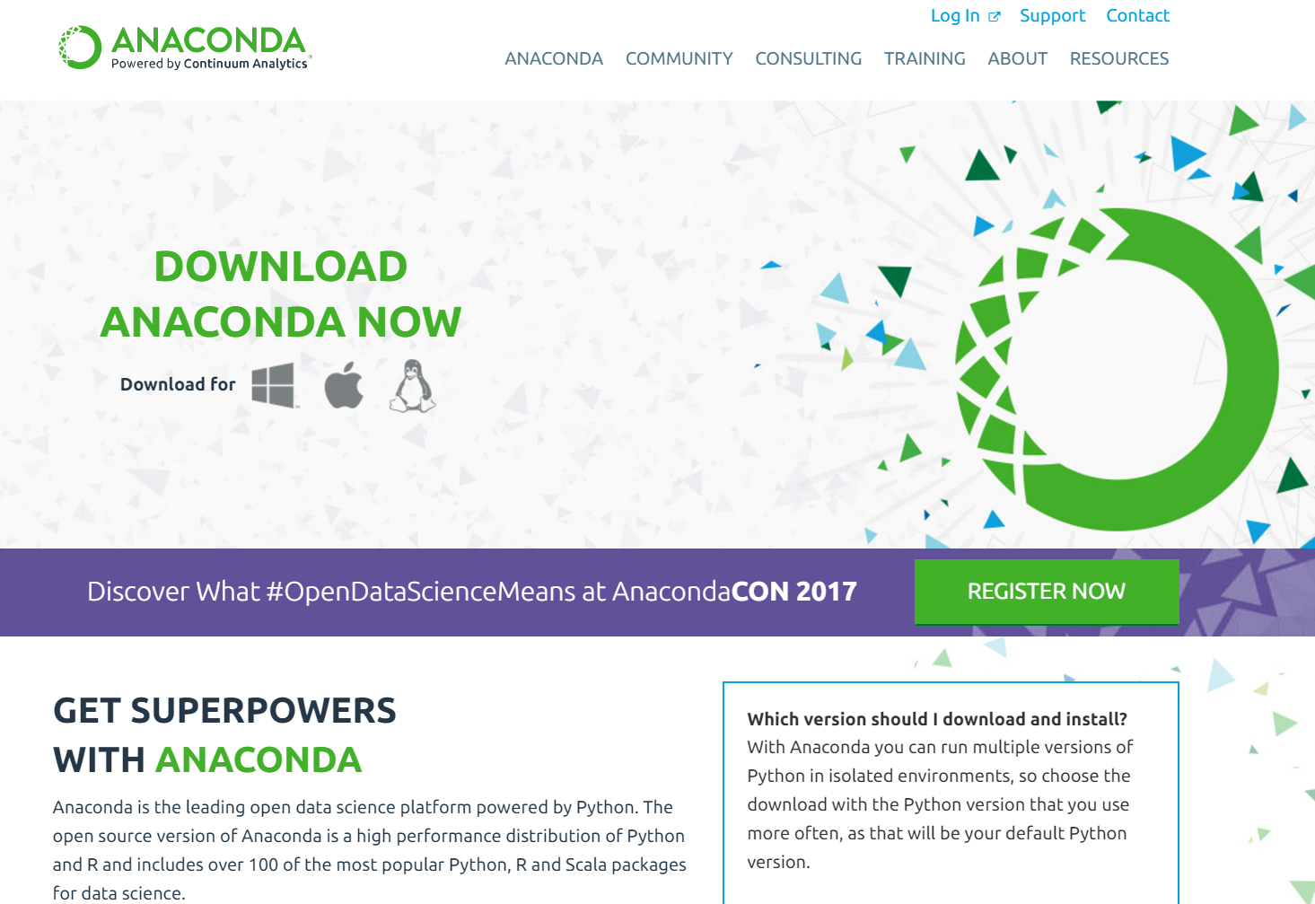
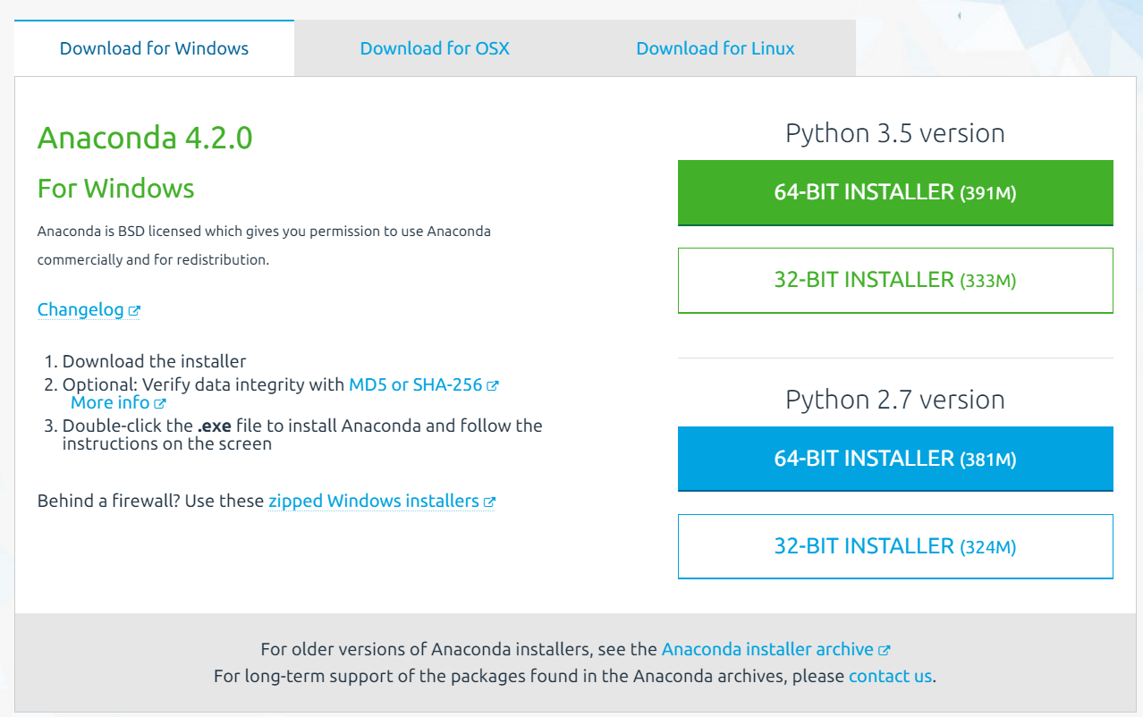
Anaconda Download & Install
Ch02. Hello Python!
2018 상명대학교 Bigdata Analysis for Management 강의자료
- 3 -
https://www.continuum.io/downloads
데이터 분석에 필요한 많은 Package들을 기본으로 포함하고 있어서 의존성 관리에 용이함

Slide 4
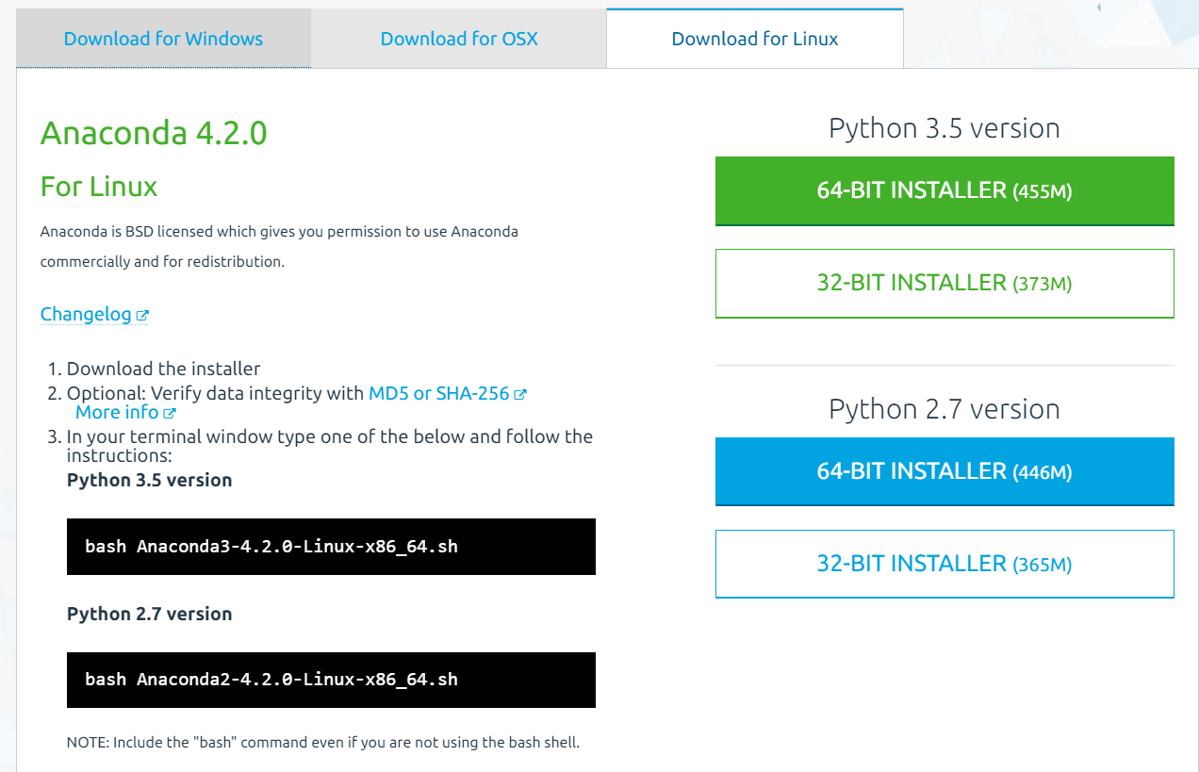
Anaconda Download & Install
Ch02. Hello Python!
2018 상명대학교 Bigdata Analysis for Management 강의자료
- 4 -
https://www.continuum.io/downloads
리눅스 용 설치방법

Slide 5
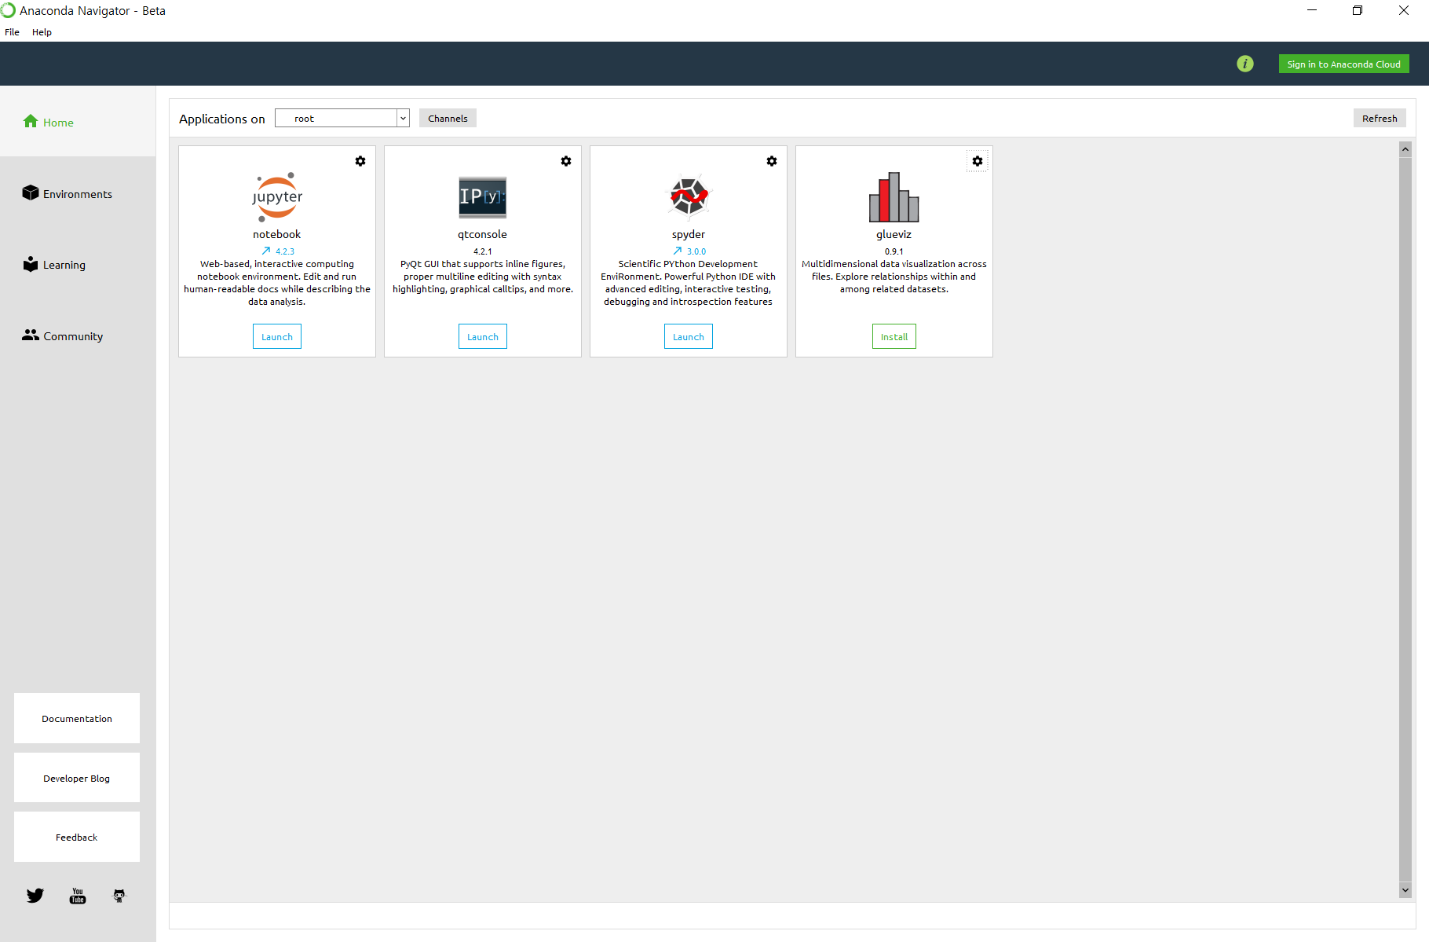
Anaconda Download & Install
Ch02. Hello Python!
2018 상명대학교 Bigdata Analysis for Management 강의자료
- 5 -
https://www.continuum.io/downloads
설치시, 환경변수를 자동으로 잡아주는 등 편리한 부분이 많음.

Slide 6
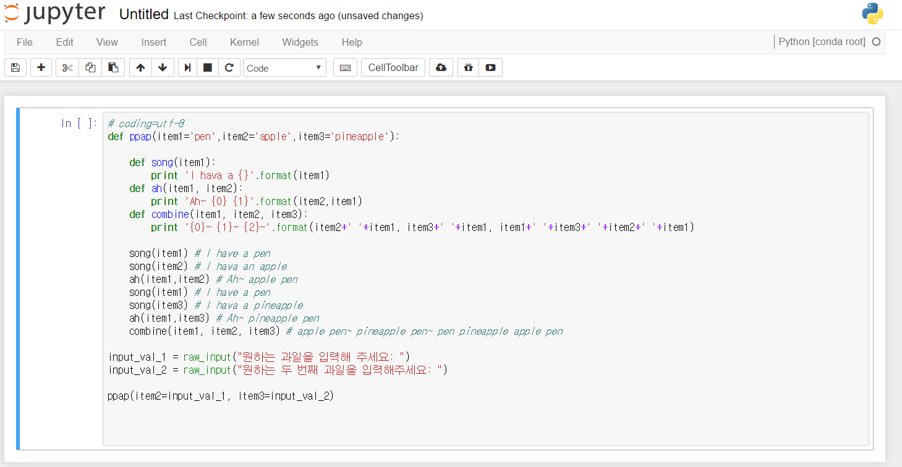
Anaconda Download & Install
Ch02. Hello Python!
2018 상명대학교 Bigdata Analysis for Management 강의자료
- 6 -
https://www.continuum.io/downloads
Jupyter 라는 Web기반 Notebook Interface를 지닌 커널 변경이 가능한 개발 환경을 함께 제공. (2, 3 버전 함께 사용 가능)
문서에 코드를 바로 넣어 실행해 볼 수 있어서 많은 세미나에서 활용.
리눅스 기반 서버에 설치하여 다른 컴퓨터에서도 사용할 수도 있음 (Jupyter Hub)

Slide 7
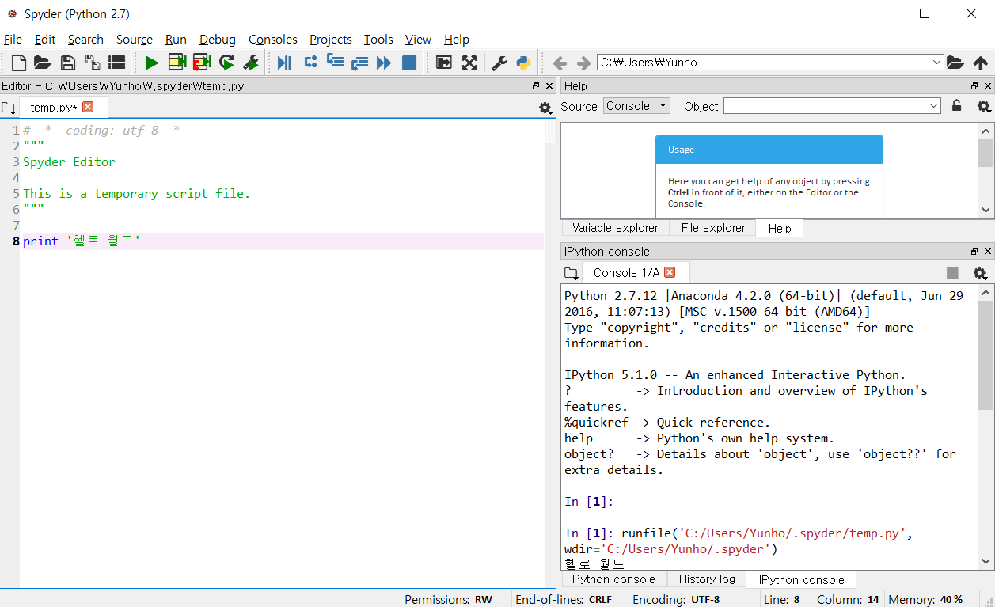
Anaconda Download & Install
Ch02. Hello Python!
2018 상명대학교 Bigdata Analysis for Management 강의자료
- 7 -
https://www.continuum.io/downloads
Spyder 라는 통합 개발 환경(IDE)을 지원

Slide 8
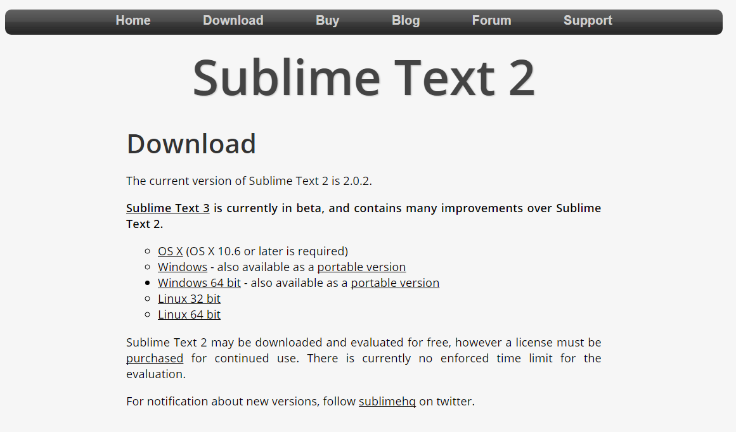
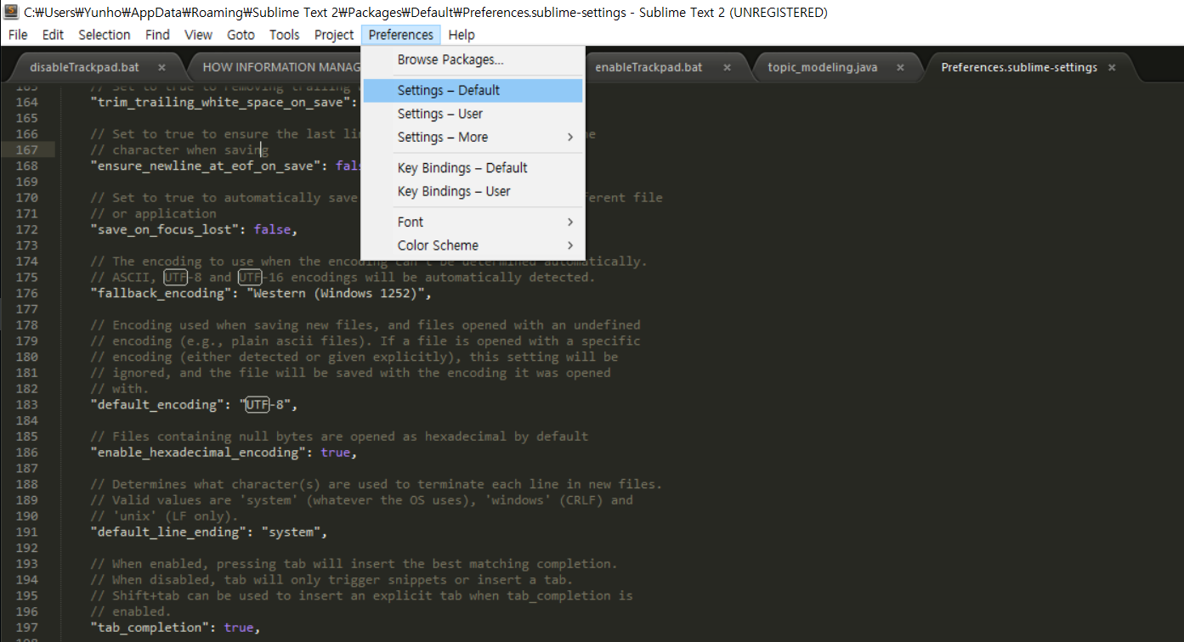
SublimeText 2
Ch02. Hello Python!
2018 상명대학교 Bigdata Analysis for Management 강의자료
- 8 -
https://sublimetext.com/2
대부분의 프로그래밍 언어의 문법 강조 기능을 지원하기 때문에 가벼운 코드 Editor를 급하게 사용할 때 편리함. (IDE vs Code Editor)
설치 이 후, 한글 지원을 위해 기본 설정 변경 필요. [Setting]-[default_encoding: UTF-8]

Slide 9
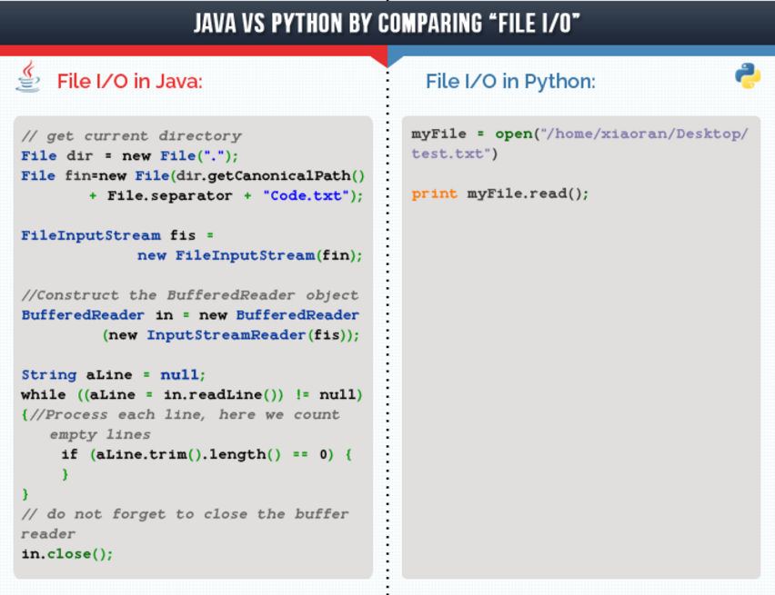
Python 이란?
Ch02. Hello Python!
2018 상명대학교 Bigdata Analysis for Management 강의자료
- 9 -
공식 소개글
파이썬은 배우기 쉽고, 강력한 프로그래밍 언어입니다. 파이썬은 효율적인 고수준 데이터 구조를 갖추고 있으며, 간단하지만 효과적인 객체 지향 프로그래밍 접근법 또한 갖추고 있습니다. 우아한 문법과 동적 타이핑, 그리고 인터프리팅 환경을 갖춘 파이썬은 다양한 분야, 다양한 플랫폼에서 사용될 수 있는 최적의 스크립팅, RAD(rapid application development - 빠른 프로그램 개발) 언어입니다
다른 개발 언어에 비해 배우기 쉽도록 설계되었음. (Learning Curve)
그림출처
http://blogs.perceptionsystem.com/infographic/java-vs-python-programming-language-productive/
Life is too short, You need Python. 인생은 짧다, 그래서 파이썬이 필요하다.

Slide 10
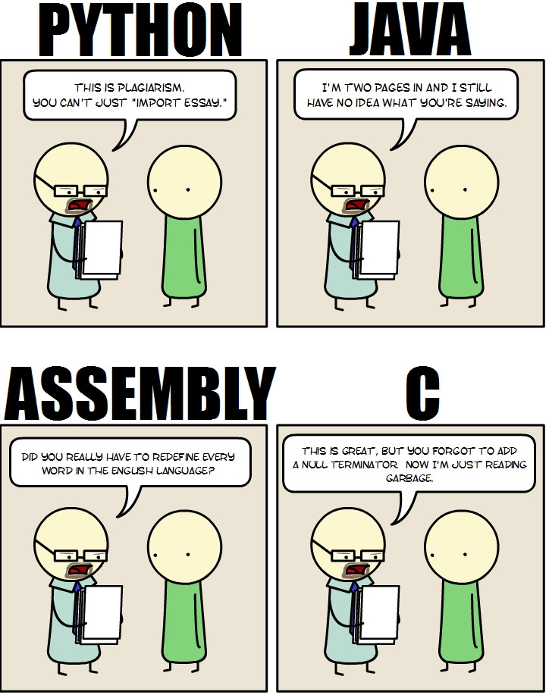
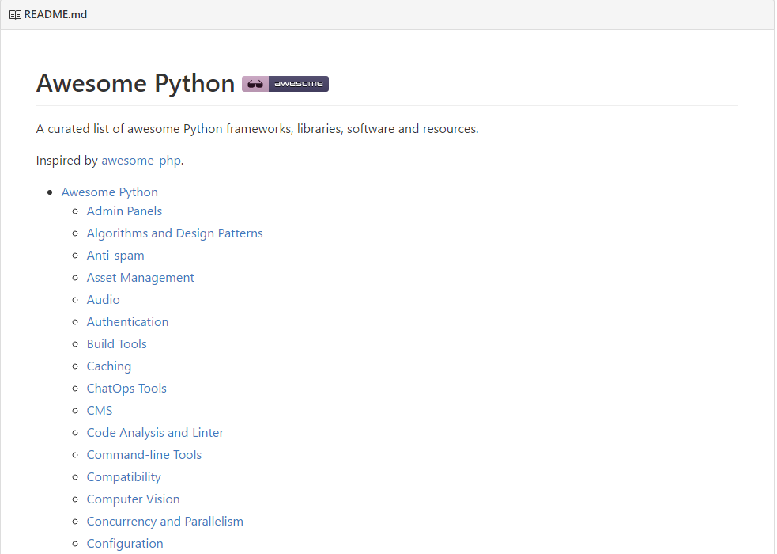
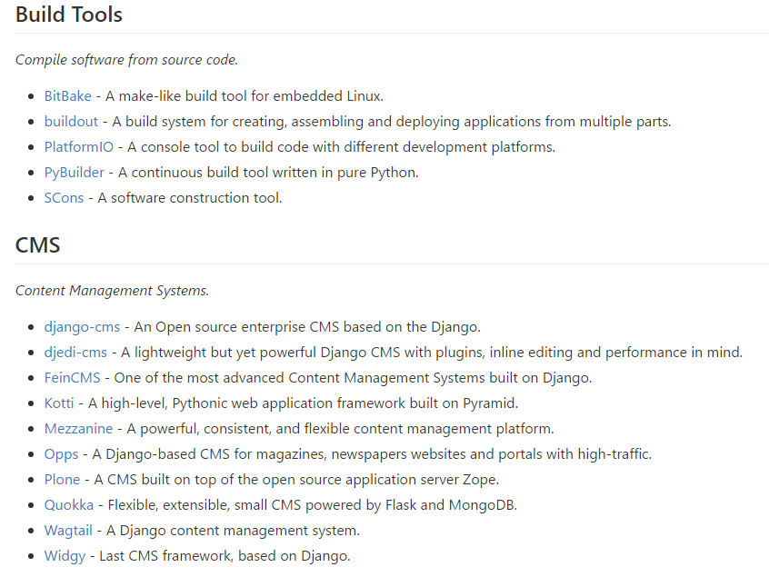
Python 이란?
Ch02. Hello Python!
2018 상명대학교 Bigdata Analysis for Management 강의자료
- 10 -
Awesome Python
파이썬에는 다양한 라이브러리, 프레임워크들이 존재하여 사용하기 간편함
출처: https://www.reddit.com/r/programming/comments/fqtqk/if_programming_languages_were_essays/

Slide 11
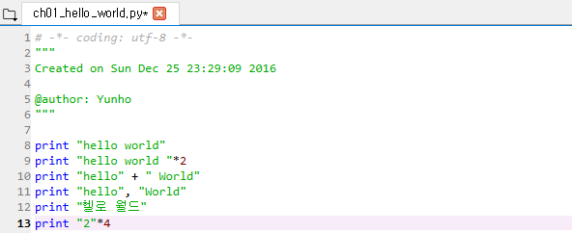
코드 (ch02_hello_python.py)
Ch02. Hello Python!
2018 상명대학교 Bigdata Analysis for Management 강의자료
- 11 -
매우 간단하게 문자열을 출력할 수 있는 것을 확인할 수 있음
기본적으로 문자열 곱셈과 덧셈이 가능
한글 출력을 위한 주석 (utf-8 vs cp949), 주석은 #을 앞에 붙이면 되고, Spyder에서는 Ctrl+1을 단축키로 사용
숫자의 문자 형태에 대한 이해 필요

Slide 12
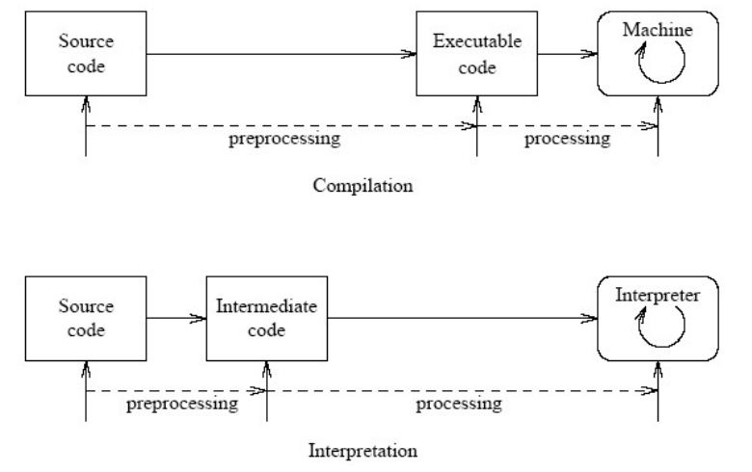
Python 이란?
Ch02. Hello Python!
2018 상명대학교 Bigdata Analysis for Management 강의자료
- 12 -
인터프리터 언어
컴파일 언어와는 다르게, 인터프리터가 Line by line으로 실행되는 타이밍에 코드를 실행하는 방식
파이썬에서는 바이트코드라는 중간 형태로 변환 뒤 인터프리터에서 실행
인터프티러 방식으로 인해 컴파일 언어에 비해 속도가 느린편. 많은 인터프리터 언어가 이를 극복하기 위해 JIT 컴파일러를 도입하고 있으나 Cpython의 경우 아직 도입되지 않은상황
고수준 언어 vs 저수준 언어
그림 http://www.circuitstoday.com/compilers-vs-interpreters-an-overview-of-the-differences

Slide 13
Python 이란?
Ch02. Hello Python!
2018 상명대학교 Bigdata Analysis for Management 강의자료
- 13 -
동적타이핑(Dynamic Typing)
Python은 실행시간에 자료형을 검사하며, 동적으로 타입이 지정된다.
Java나 C의 경우 변수선언 시점에 해당 자료형을 명시해주어야 하지만, Python은 그렇지 않음. 해당 변수에 어떤 값이 할당되느냐에 따라 동적으로 변할 수 있음
Java에는 Generic이라는 기능이 이를 지원함 (단, 한 번 지정되면 Typecasting을 하지 않는한 변하지 않음)

Slide 14
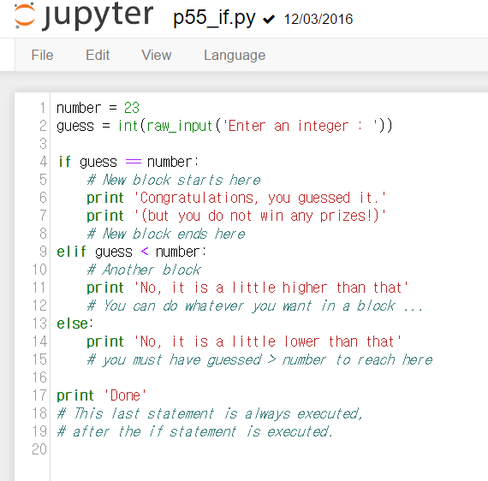
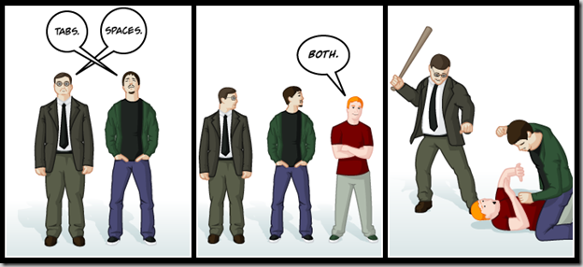
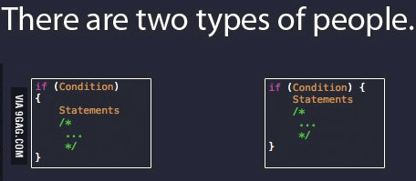
Python 이란?
Ch02. Hello Python!
2018 상명대학교 Bigdata Analysis for Management 강의자료
- 14 -
우아한 문법을 위한 Coding Convention
Coding Convention 이란, 프로그램을 작성할 때의 특정 스타일을 지칭하며, 협업과 가독성을 위해 하나의 일관성 있는 스타일을 사용하는 것을 지칭한다.
Python은 Coding Block 구분을 들여쓰기(Indent)로 하며, 이는 선택사항이 아닌 필수임
들여쓰기는 Space 4개로 하는 것을 권장. IDE에서 Tab을 자동으로 바꿔주는 경우 있음
그림 참조: https://til.chann.kr/python/coding-convention

Slide 15

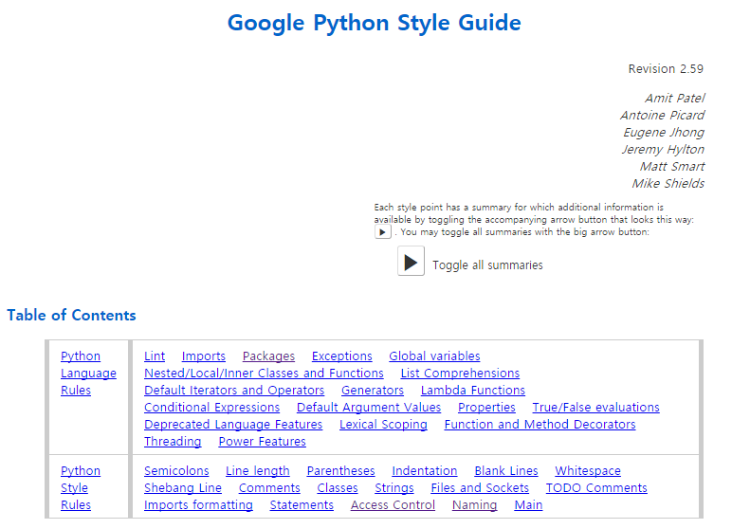
Python Style Guidelines
Ch02. Hello Python!
2018 상명대학교 Bigdata Analysis for Management 강의자료
- 15 -
Google Style
Guide Line
Python의 철학과 Google Styles Guidelines을 바탕으로 Coding Convention에 근거하여 강의할 예정
Perl의 '하나 이상의 해결법이 존재한다' 와는 정반대로 '가장 아름다운 하나의 답이 존재한다'라는 명제를 모토로 하고 있다. 이 모토 하에 다음과 같은 철학을 지니게 되었다.
The Zen of Python[1]
Beautiful is better than ugly (아름다운 것이 추한 것보다 낫다)
Explicit is better than implicit (명시적인 것이 암시적인 것보다 낫다)
Simple is better than complex (단순한 것이 복잡한 것보다 낫다)
Complex is better than complicated (내부적으로 복잡한 것이 외부적으로 복잡한 것보다 낫다)
[2]
[1] https://github.com/chohankyun/python-django-study/wiki/00.-python-%EC%9D%B4%EB%9E%80
[2] Google Python Style Guide https://google.github.io/styleguide/pyguide.html

Slide 16
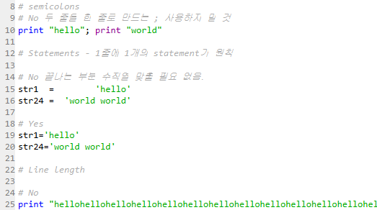
코드 (ch02_coding_convention.py)
Ch02. Hello Python!
2018 상명대학교 Bigdata Analysis for Management 강의자료
- 16 -

Slide 17
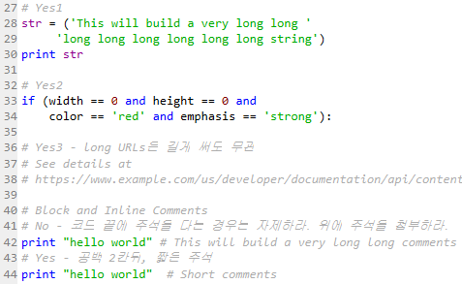
코드 (ch02_coding_convention.py)
Ch02. Hello Python!
2018 상명대학교 Bigdata Analysis for Management 강의자료
- 17 -

Slide 18
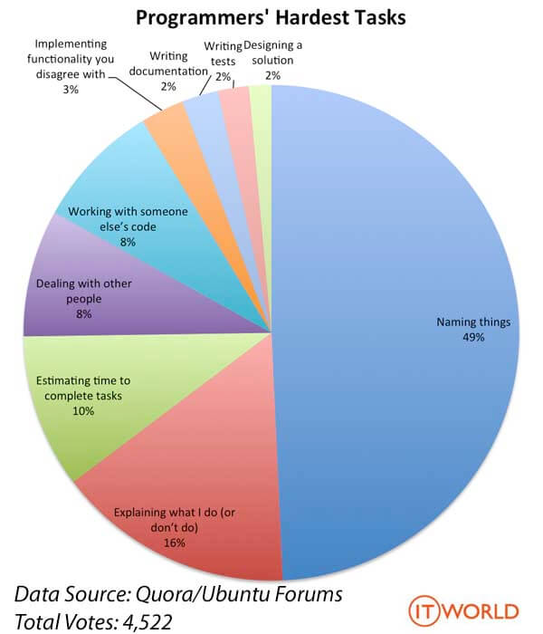
Python Style Guidelines
Ch02. Hello Python!
2018 상명대학교 Bigdata Analysis for Management 강의자료
- 18 -
Google Style
Guide Line
Python의 철학과 Google Styles Guidelines을 바탕으로 Coding Convention에 근거하여 강의할 예정
Naming
- 스네이크
module_name, package_name, method_name, function_name, global_var_name, instance_var_name, function_parameter_name, local_var_name.
- 카멜
ClassName, ExceptionName,
- 그 외
GLOBAL_CONSTANT_NAME,
피할 것
- 카운터나 interator의 예외에 하나의 Character를 사용하는 것
- package나 module 명에 dash(-)를 쓰는 것
- 파이썬 예약어를 따로 선언하는 것. e.g. __self__

Slide 19
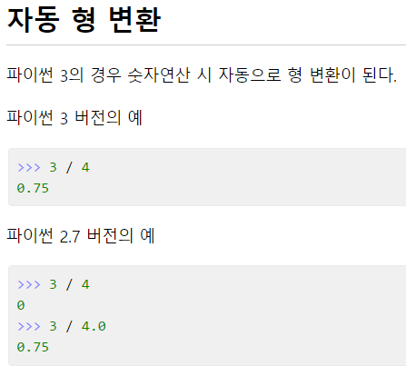
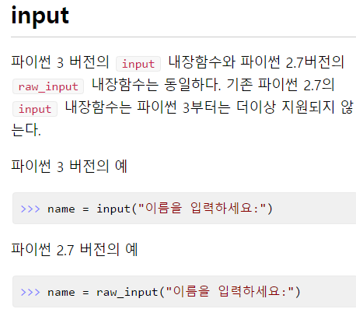
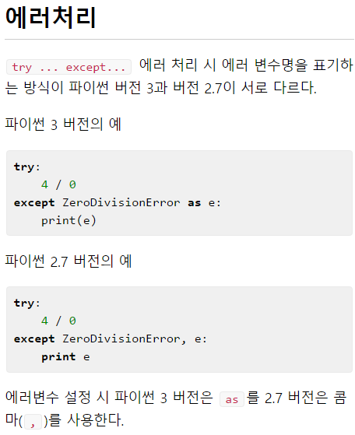
Version 2 vs 3
Ch02. Hello Python!
2018 상명대학교 Bigdata Analysis for Management 강의자료
- 19 -
Python 의 경우 2.7.x 버전과 3.x 버전간의 호환성 이슈가 있음.
Anaconda에 기본으로 설치되어 있는 Jupyter를 활용하면 2버전과 3버전 둘 다 활용가능
기본 인코딩 방식 변경
# -*- coding: utf-8 -*-
한글 입력시 위의 인코딩 표기를 해야 했으나, 3버전 부터 utf-8로 고정
Print
2.7 버전에서도 print (“hello python”) 작동합니다.
줄 바꿈 방지
Google Style Guide에 의하면 쓰지 않는 것을 추천
Python 2버전과 3버전의 차이 https://wikidocs.net/743

Slide 20
Docker

Slide 21
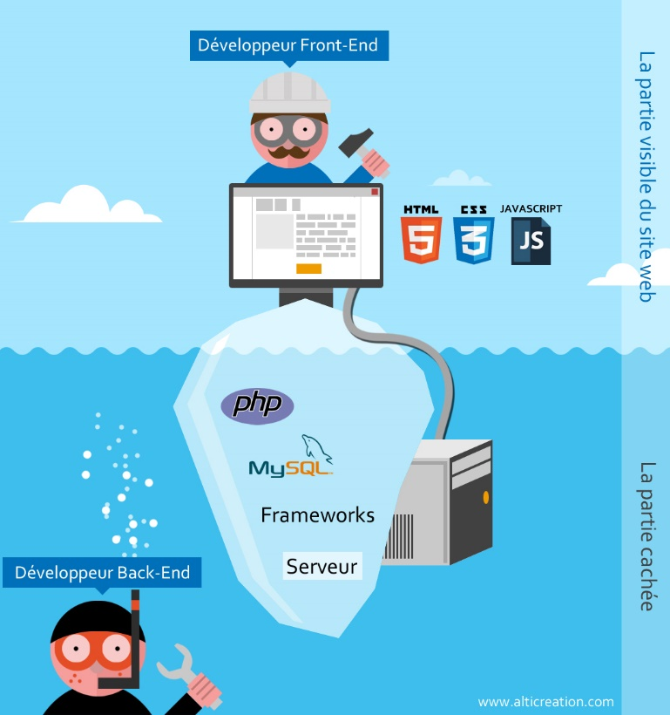
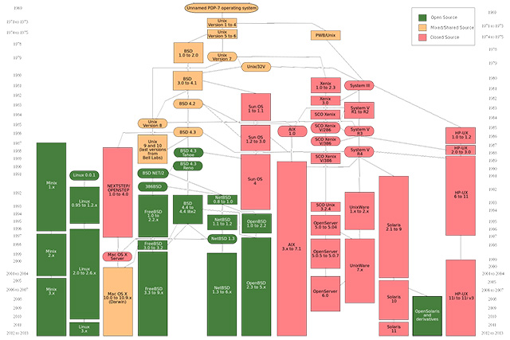
Docker
Ch02. Hello Python!
2018 상명대학교 Bigdata Analysis for Management 강의자료
- 21 -
개발자들이 MAC을 쓰는 이유?
MacOS와 Linux는 같은 BSD Unix 계열
웹은 프론트엔드와 백엔드로 나뉘어져 있는데, 백엔드를 편집하려면 서버사이드 개발 환경에서 작업을 해야함. 대부분의 경우가 Unix계열 환경임.
Unix Family Tree http://keithcu.com/wordpress/?page_id=1165

Slide 22
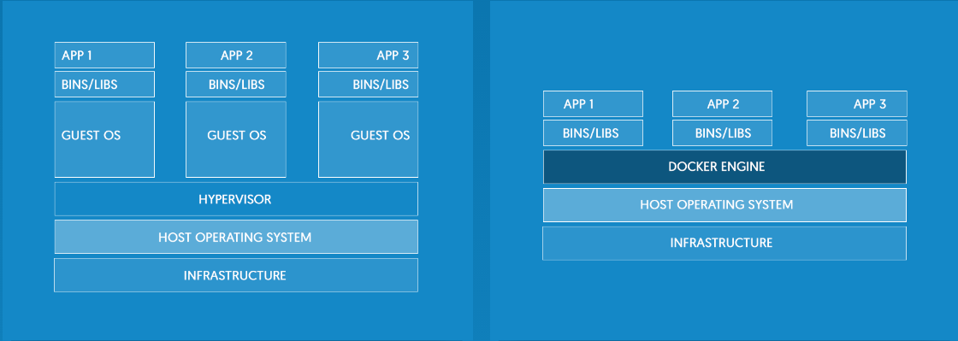
Docker
Ch02. Hello Python!
2018 상명대학교 Bigdata Analysis for Management 강의자료
- 22 -
항상 Guest OS 띄워야 하는 가상머신과는 달리 Docker Engine으로 통합하여 성능향상
Docker는 호스트 OS에서 개발 환경 등을 통째로 변경하지 않고 컨테이너Container화 시켜서 다른 컴퓨터로 배포할 수 있음.
도커를 활용하면, 기존의 개발환경에 영향을 주지 않으면서 개발 환경을 구축할 수 있다는 장점이 있음.
Backend 환경(MacOS/Linux)에서만 가능했던 작업들이 상당 수 Docker에 의해 작업이 가능함.
Docker Official homepage, https://www.docker.com/what-docker
참고자료: 이재홍(2015) http://www.slideshare.net/pyrasis/docker-fordummies-44424016
Docker를 통해 격리된 개발 환경을 만들 수 있으며, 해당 개발 환경을 재사용 및 배포 할 수 있음.

Slide 23
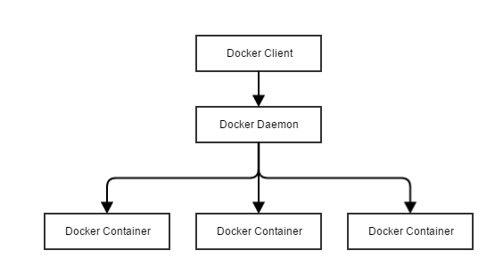
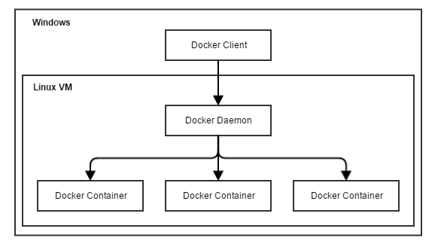
Docker
Ch02. Hello Python!
2018 상명대학교 Bigdata Analysis for Management 강의자료
- 23 -
윈도우에서 구동되는 Docker는 VirtualBox 기반의 Linux VM에서 작동함
MAC이나 Linux 기반의 PC에서 보다 성능이 저하될 수 있으나, 격리된 개발 환경을 재사용할 수 있다는 장점은 여전히 지니고 있음.
Tom (2016) http://pseg.or.kr/pseg/infoinstall/6076
Docker를 본 수업에서 사용하는 이유.
간편하게 Linux상의 개발 환경을 구현하기 위해
추후 Web 실습 수업과 특정 개발 환경하에서 개발을 진행할 시, 유용하게 활용할 수 있음.

Slide 24
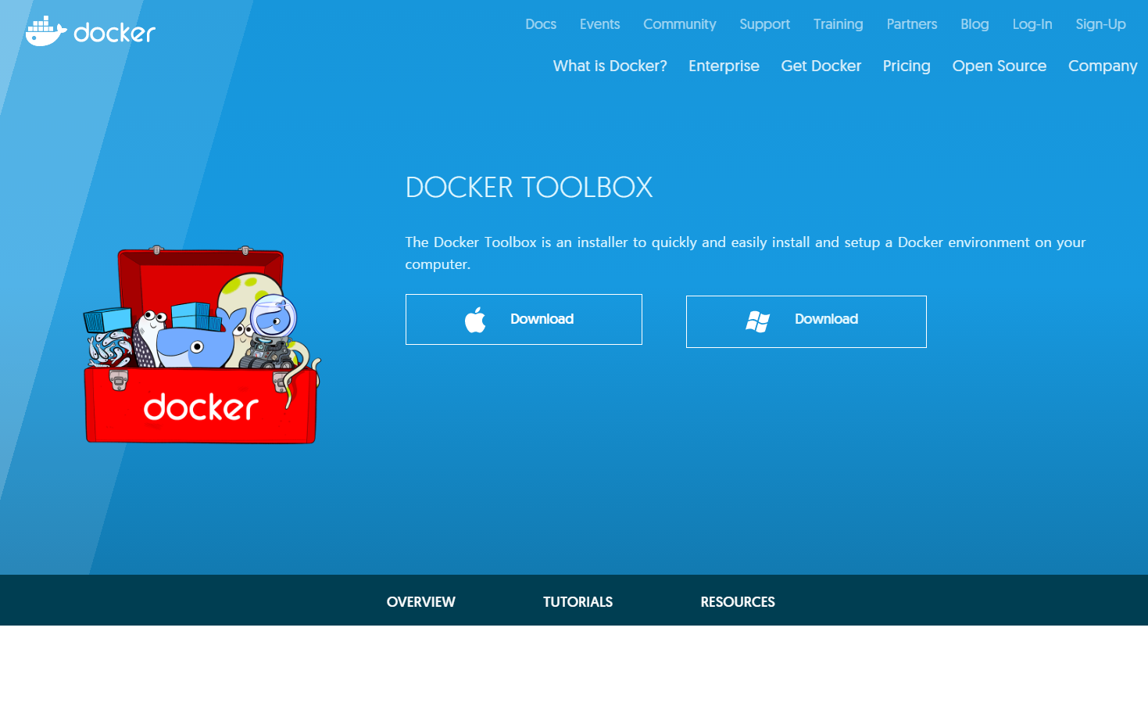
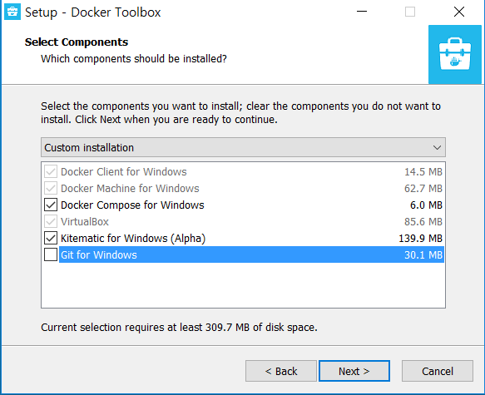
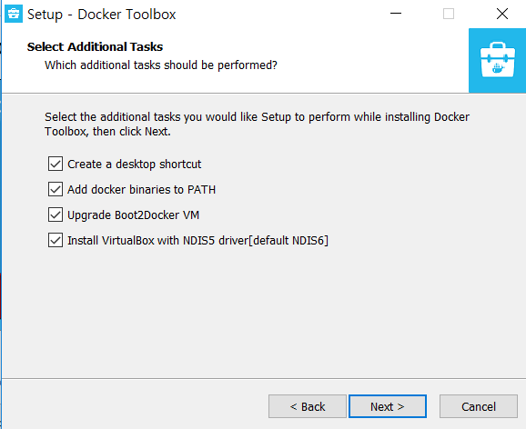
Docker Install
Ch02. Hello Python!
2018 상명대학교 Bigdata Analysis for Management 강의자료
- 24 -
https://www.docker.com/products/docker-toolbox
Docker Toolbox Download

Slide 25
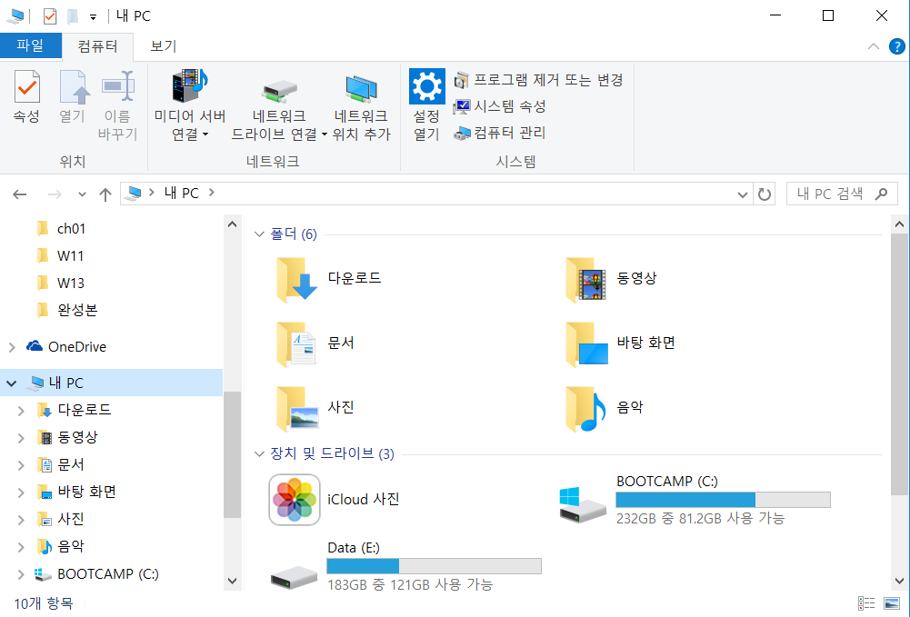
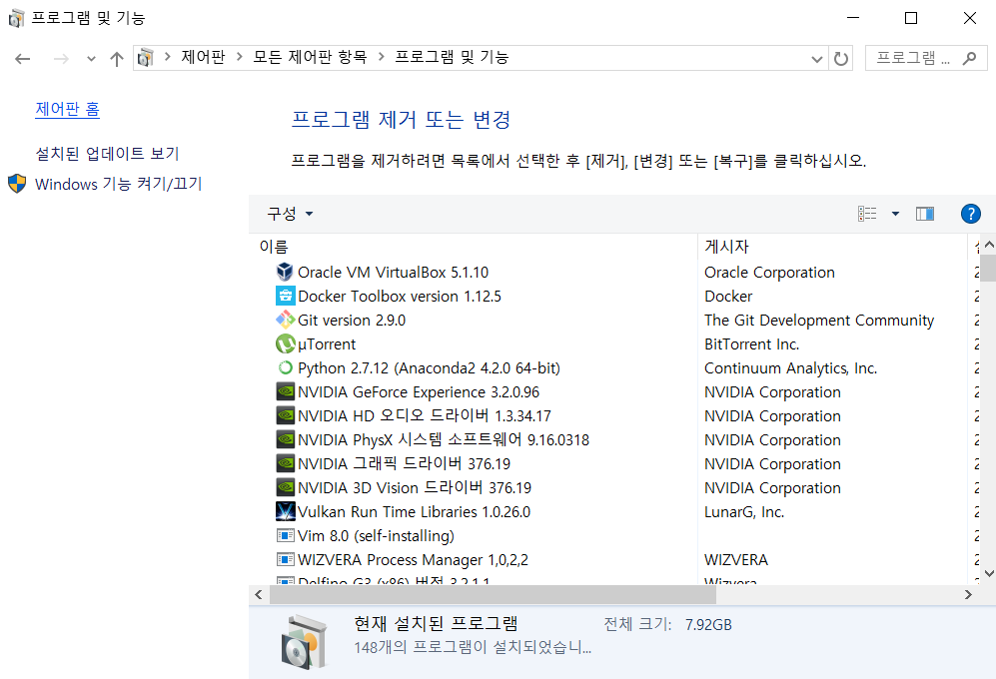
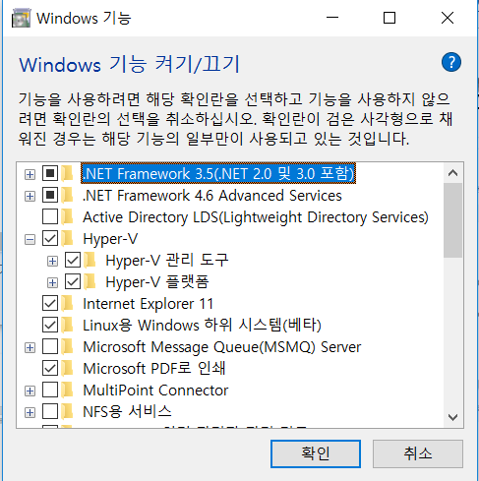
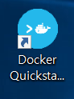
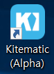
Docker Install
Ch02. Hello Python!
2018 상명대학교 Bigdata Analysis for Management 강의자료
- 25 -
https://www.docker.com/products/docker-toolbox
윈도우에서 지원하는 Hyper-V 기능 켜기
각종 금융사이트에서 설치되어 트레이 아이콘에서 실행되고 있는 보안 프로그램 실행 일시중지
Description
[내 컴퓨터] – [프로그램 제거 또는 변경] [Windows 기능 켜기/끄기] Hyper-V 항목에 관리 도구, 플랫폼의 모든 하위 항목에 체크표시 확인. (a) 항목이 존재하지 않는 경우 Hyper-V를 지원하지 않는 컴퓨터 혹은 윈도우 버전임 (b) Hyper-V 하위 항목 중 일부만 선택가능시, [일부항목체크]-[재부팅]-[남은항목체크]-[재부팅] 하면 모든 항목에 체크 되어 있는 걸 확인할 수 있음. [Docker Quickstart Terminal] 실행 후, [Kitematic (Alpha)] 실행
1
2
4
5
3

Slide 26
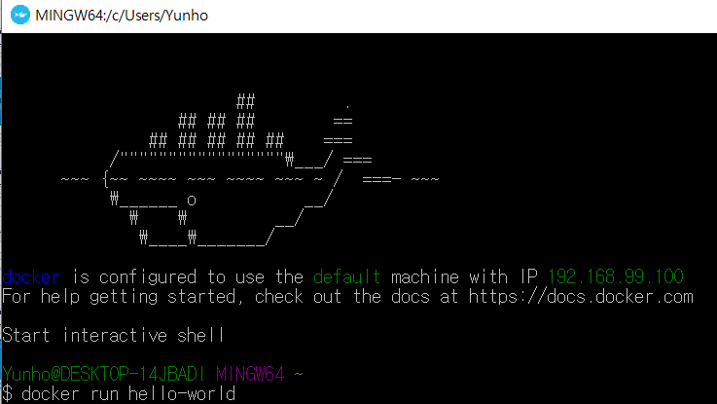
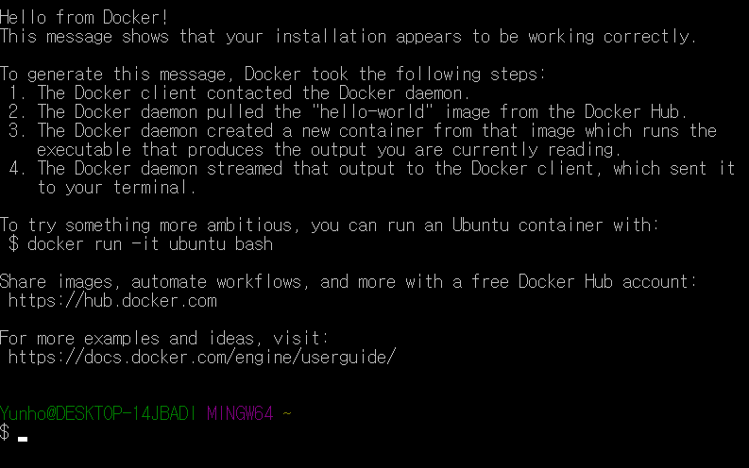
Docker Install
Ch02. Hello Python!
2018 상명대학교 Bigdata Analysis for Management 강의자료
- 26 -
https://www.docker.com/products/docker-toolbox
Docker 설치 확인하기
Description
정상적으로 Docker가 설치되었을시 화면 $ docker run hello-world 입력 정상적으로 Docker가 작동한다면 [Hello from Docker!] 메시지를 확인할 수 있음
1
2
3

Slide 27
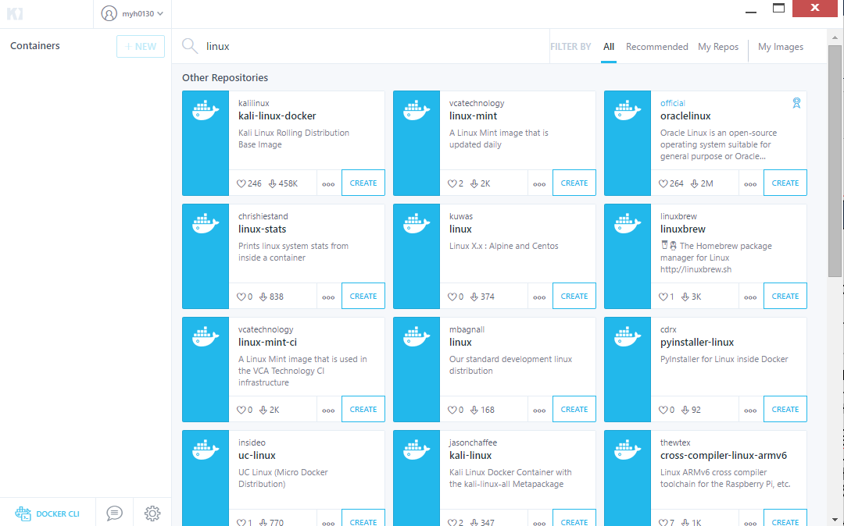
Docker Install
Ch02. Hello Python!
2018 상명대학교 Bigdata Analysis for Management 강의자료
- 27 -
https://www.docker.com/products/docker-toolbox
Kitematic은 GUI 기반으로 Docker Image를 검색하고 Container를 간편하게 설치할 수 있는 Tool
Description
회원가입을 진행하면, 자신이 만든 Docker Image를 Docker Hub에 배포할 수 있음. 원하는 Docker Image를 찾기 위해 검색. Official 마크가 붙은 것은 공식적으로 해당 기술 Stack의 개발사가 제공하는 Image [Create]를 누르면 Container가 생성된다.
1
2
3

Slide 28
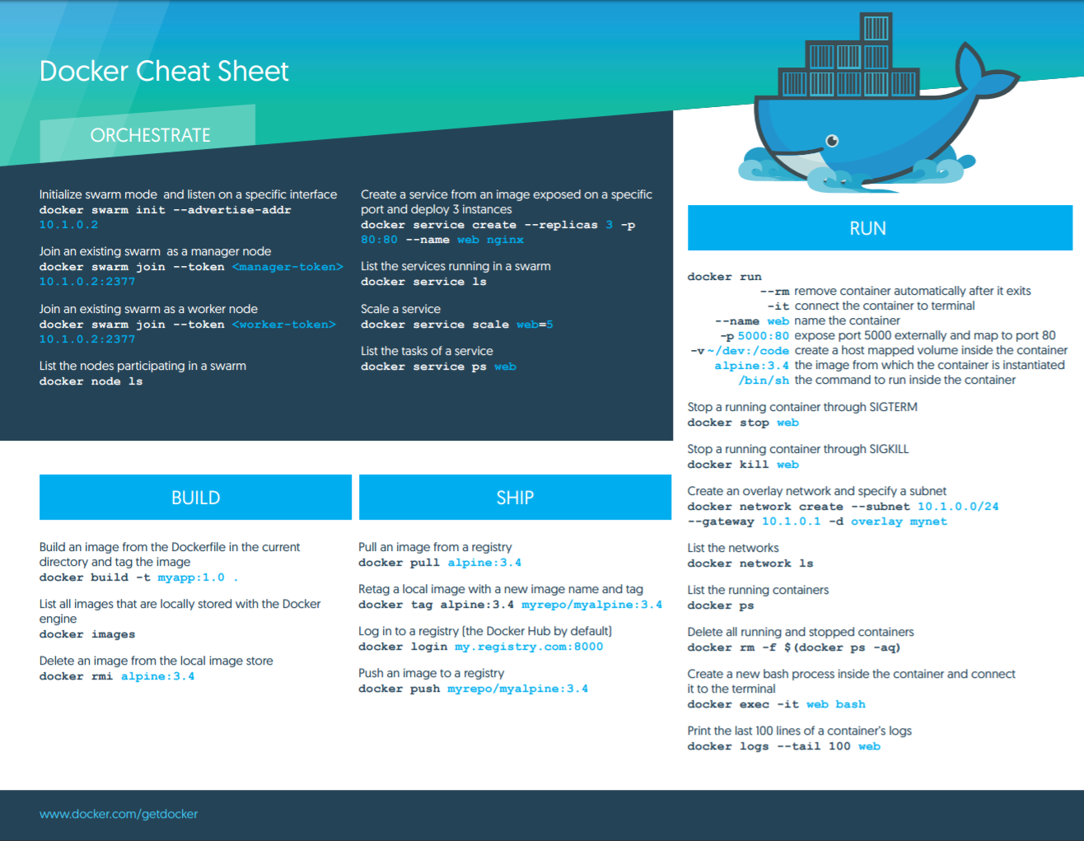
Docker Cheat Sheet
Ch02. Hello Python!
2018 상명대학교 Bigdata Analysis for Management 강의자료
- 28 -
https://www.docker.com/sites/default/files/Docker_CheatSheet_08.09.2016_0.pdf

Slide 29
Running on Linux Server

Slide 30
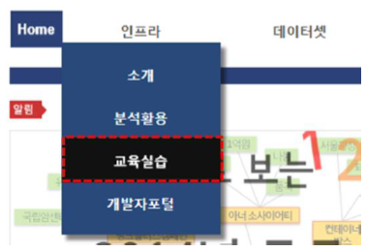
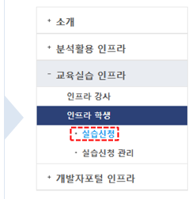
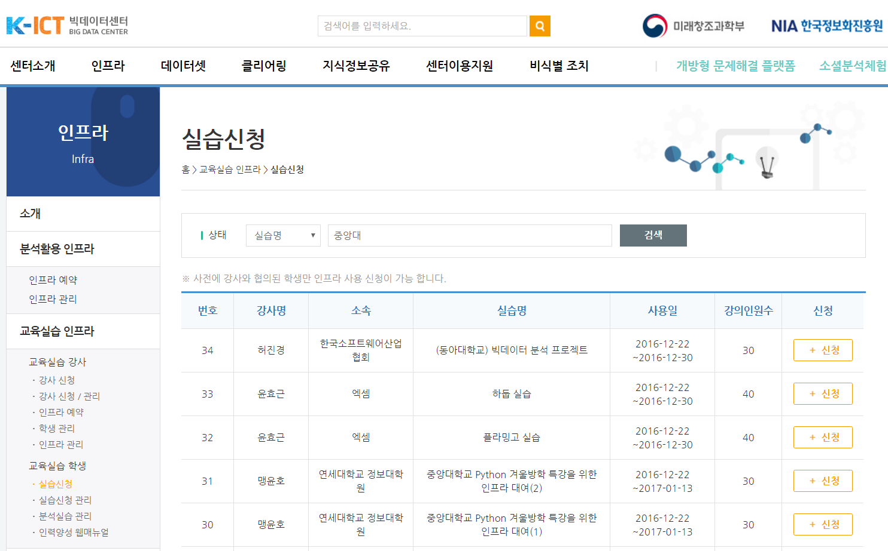
Running on Linux Server (실습)
Ch02. Hello Python!
2018 상명대학교 Bigdata Analysis for Management 강의자료
- 30 -
K-big 실습 서버 사용 요청 https://kbig.kr/?q=infra/edu_practice_apply

Slide 31
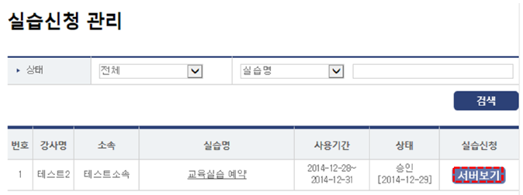
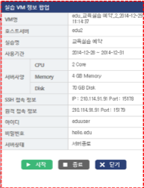
Running on Linux Server (실습)
Ch02. Hello Python!
2018 상명대학교 Bigdata Analysis for Management 강의자료
- 31 -
실습 서버 사용 요청이 완료된 이후에, VM 가동
Description
[서버 보기] 클릭 [실습 VM 정보] 창 확인 [시작] 버튼 클릭 정상적으로 VM이 시작되면 IP와 Port 정보를 확인 가능 아이디와 비밀번호 확인
1
2
4
5
3

Slide 32
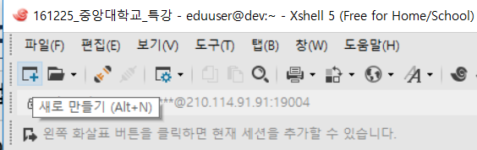
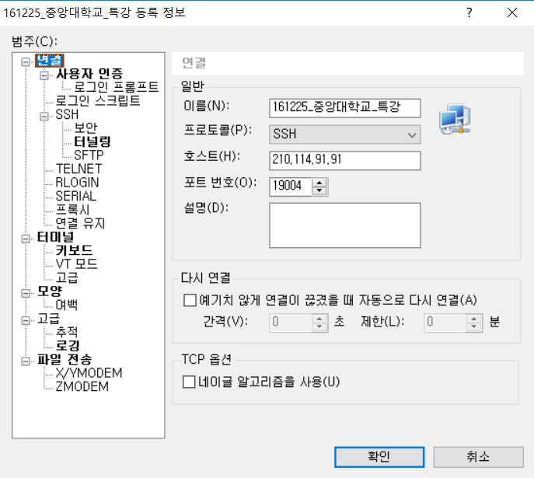
Running on Linux Server (실습)
Ch02. Hello Python!
2018 상명대학교 Bigdata Analysis for Management 강의자료
- 32 -
Xshell을 통한 접속 정보 등록 이후 Xftp를 활용한 코드 파일 업로드
Xshell, Xftp 다운로드 http://www.netsarang.co.kr/download/main.html
Xshell 설정하기
Description
Xshell 설치 이후에 [새로만들기] [연결] 탭에 원하는 [이름] 입력 리눅스 서버의 Host IP입력 포트번호 입력 이후 [사용자 인증] 탭으로 이동
1
5
2
3
4

Slide 33
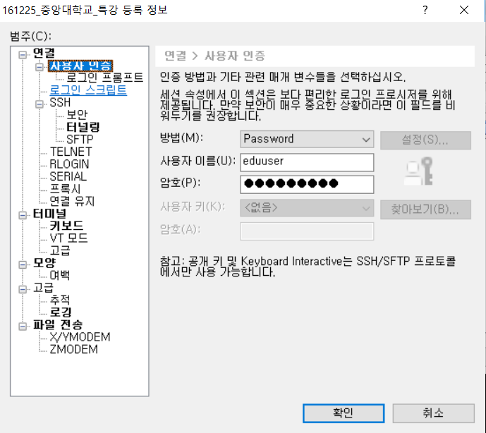
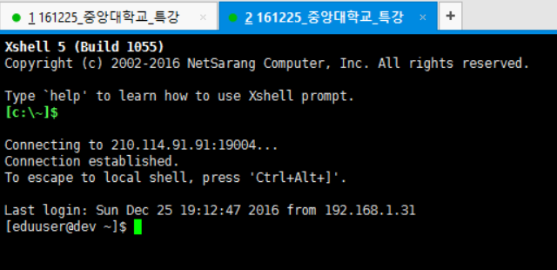

Running on Linux Server (실습)
Ch02. Hello Python!
2018 상명대학교 Bigdata Analysis for Management 강의자료
- 33 -
Xshell을 통한 접속 정보 등록 이후 Xftp를 활용한 코드 파일 업로드
Xshell, Xftp 다운로드 http://www.netsarang.co.kr/download/main.html
Xshell 설정하기
Description
[사용자 인증] 탭 인증방법 [Password] 선택 사용자 이름에 할당받은 계정 명과 암호 입력 세션 프로필 작성이 완료되면 [연결] 정상적으로 접속된 화면
1
2
3
5
4

Slide 34

Running on Linux Server (실습)
Ch02. Hello Python!
2018 상명대학교 Bigdata Analysis for Management 강의자료
- 34 -
Ananconda 설치시, Python 실행에 필요한 다양한 Package들이 함께 설치되어 간편함
Anaconda 다운로드 (2.7버전, 64비트용)
$ wget https://repo.continuum.io/archive/Anaconda2-4.2.0-Linux-x86.sh
Anaconda 설치
$ bash Anaconda2-4.2.0-Linux-x86_64.sh
설치 완료 후, 작동확인

Slide 35



Running on Linux Server (실습)
Ch02. Hello Python!
2018 상명대학교 Bigdata Analysis for Management 강의자료
- 35 -
Xshell을 통한 접속 정보 등록 이후 Xftp를 활용한 코드 파일 업로드
Xshell, Xftp 다운로드 http://www.netsarang.co.kr/download/main.html
Xshell 설정하기
Description
Xshell 에서 [새 파일 전송] 클릭 작성한 소스코드 파일을 서버의 원하는 경로에 드래그앤 드랍을 통해 업로드 업로드된 파일이 목록에 잘 나오는지 확인 Xshell의 Command line에 다음의 명령어 입력 $ python [실행할파일.py] [argument]
1
2
3
4

Slide 36
과제

Slide 37

과제
Ch02. Hello Python!
2018 상명대학교 Bigdata Analysis for Management 강의자료
- 37 -
Print 문을 활용해서 5단짜리 크리스마스 트리를 아래와 같이 리눅스 서버에서 실행시킬 것
Google Style Guide 및 A Byte of Python 한글 요약 파일 목차 살펴보고 오기

Slide 38
감사합니다

